Slide 1

Makey Makey
Introductieles

Slide 2


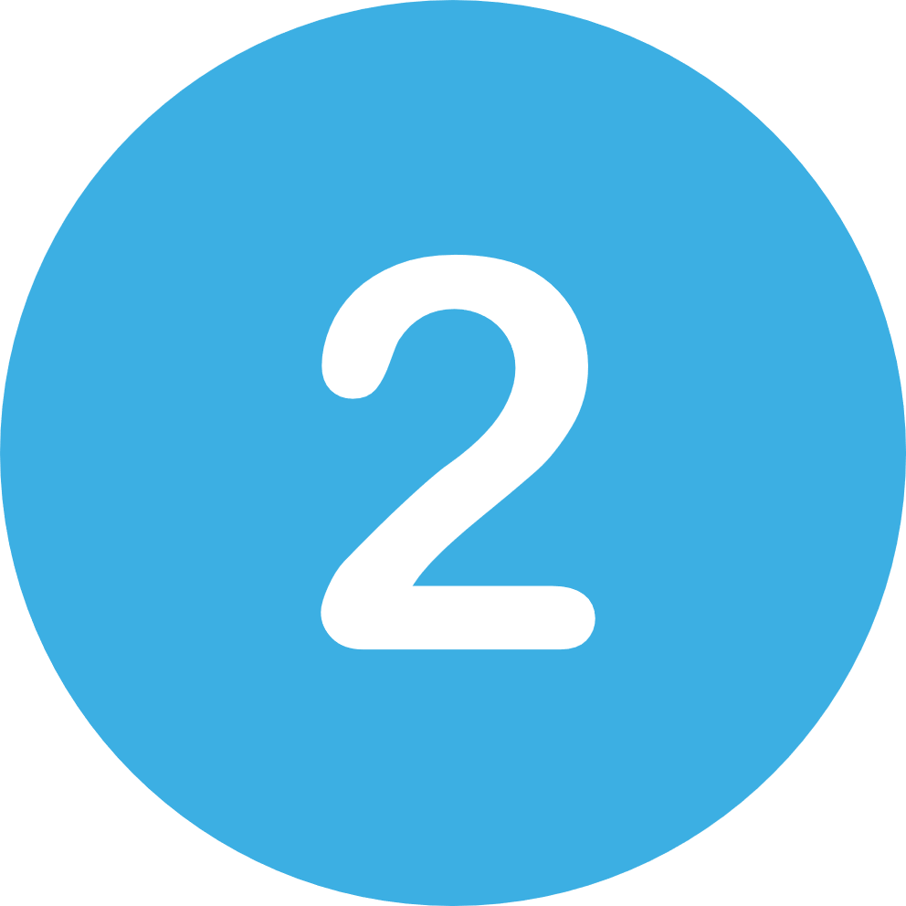
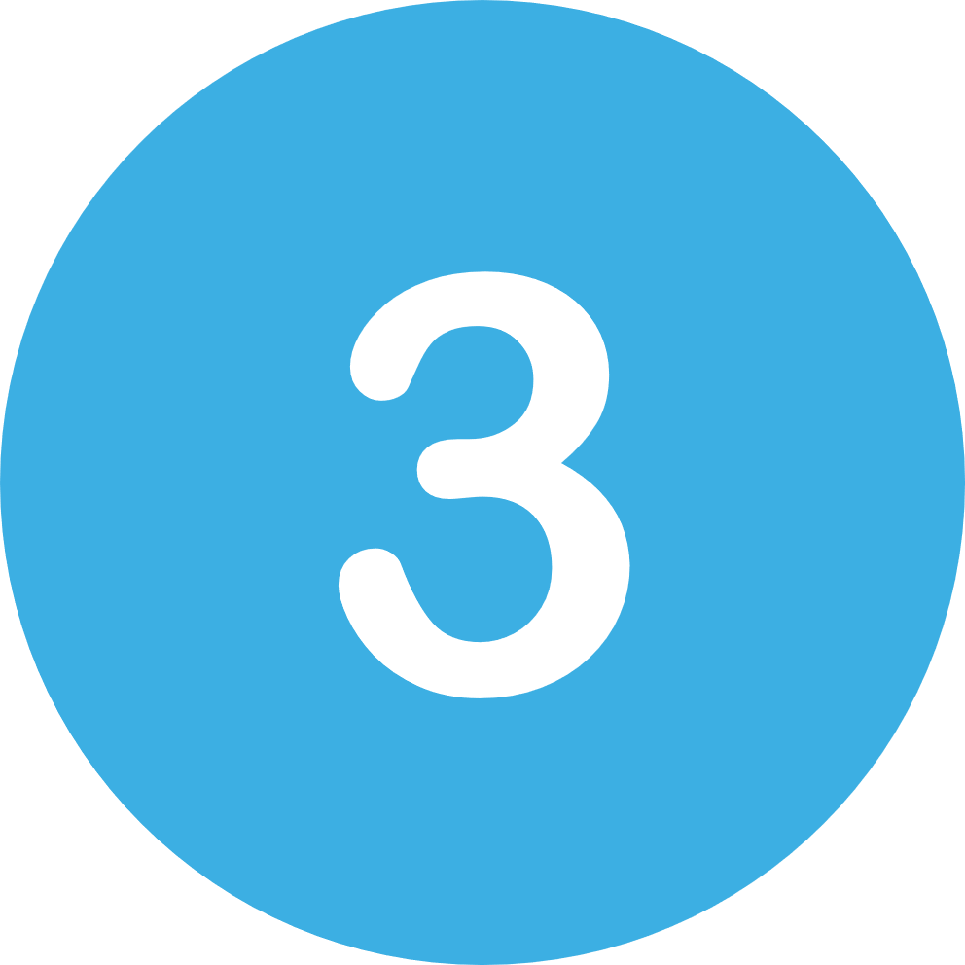
Wat we vandaag leren
Wat een Makey Makey is en hoe deze werkt
Wat een gesloten stroomkring is
Welke materialen stroom geleiden en hoe je dit kunt testen

Slide 3
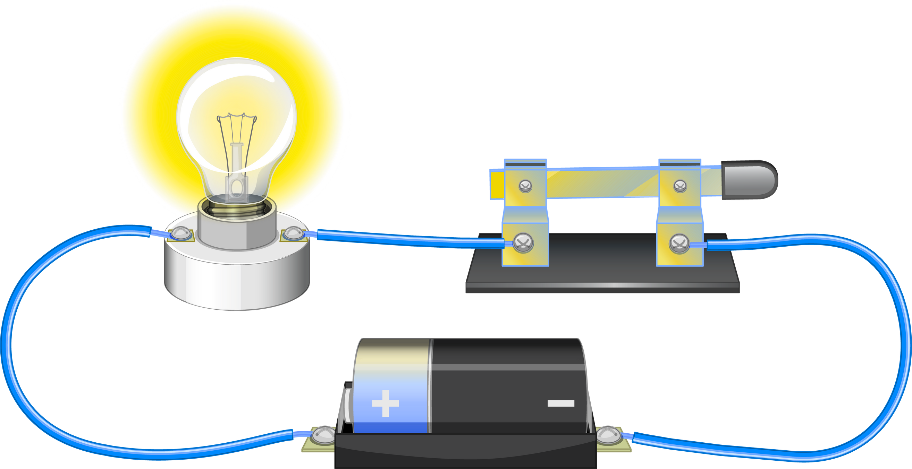
Stroomkring

Slide 4
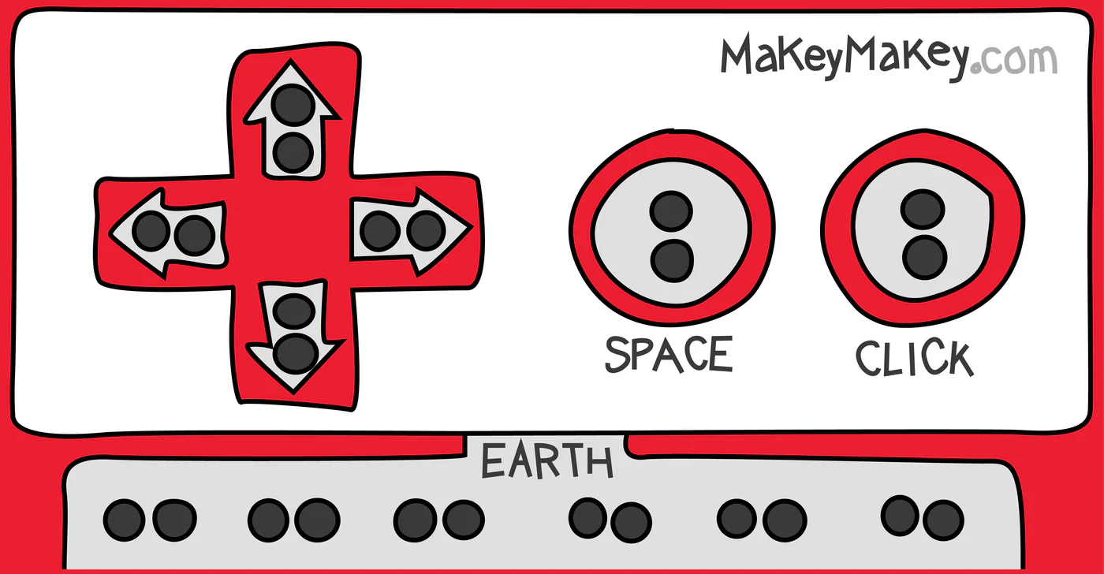
Makey Makey

Slide 5


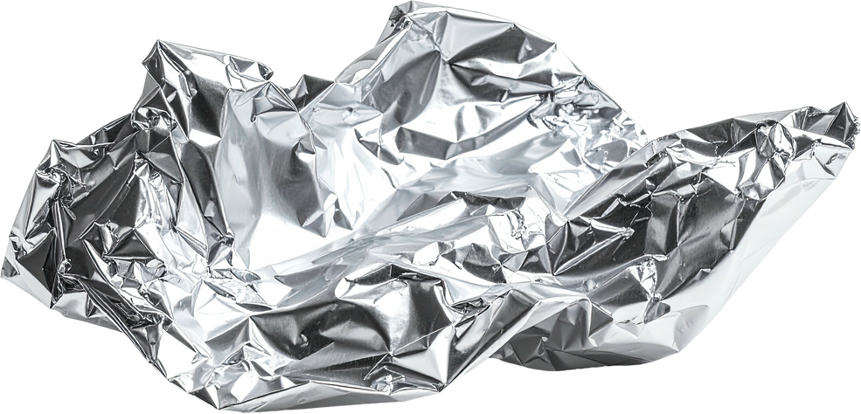
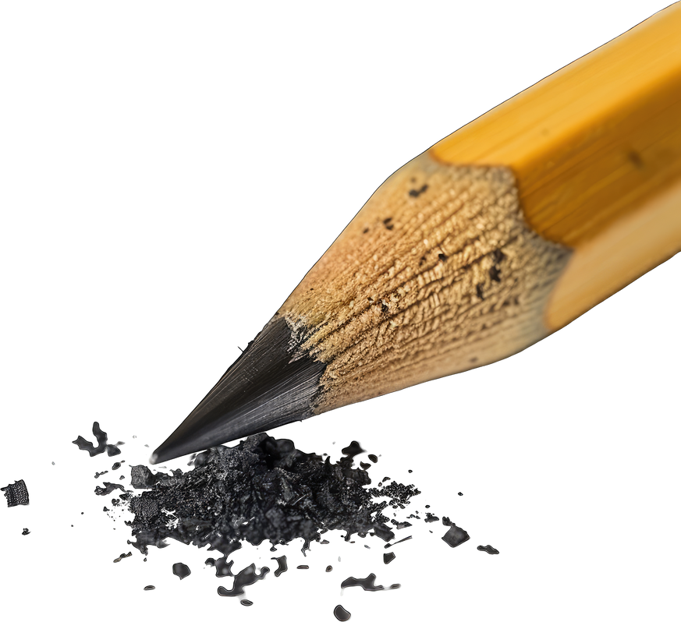
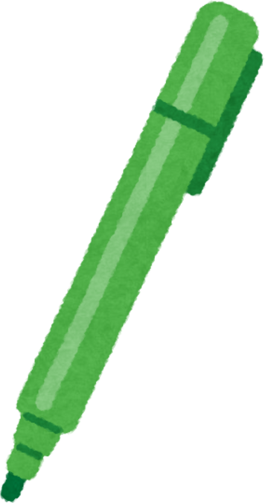
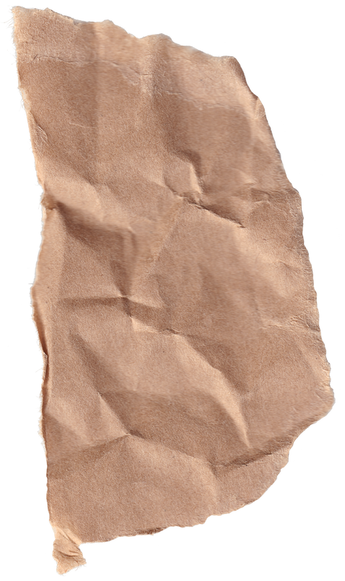
Welke materialen geleiden stroom?

Slide 6


